Slide 1
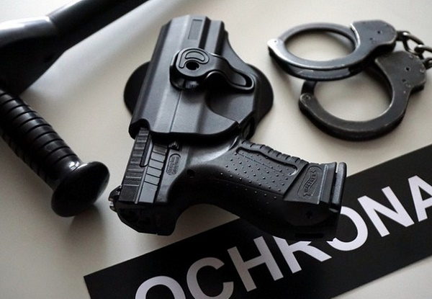
SŁUŻBA WEWNĘTRZNA JEDNOSTKI WOJSKOWEJ

Slide 2
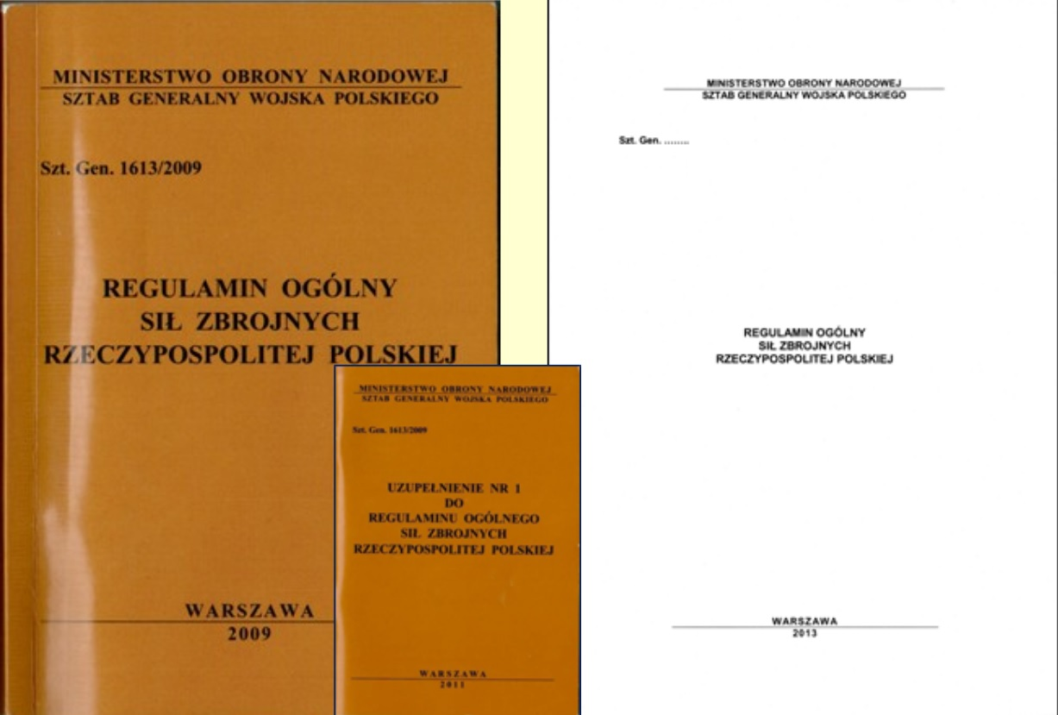

Slide 3
DECYZJA Nr 445/MON MINISTRA OBRONY NARODOWEJ z dnia 30 grudnia 2013 r.
w sprawie wprowadzenia do użytku Regulaminu Ogólnego Sił Zbrojnych Rzeczypospolitej Polskiej

Slide 4
ZAGADNIENIA
1. ZADANIA I ZASADY ORGANIZACJI SŁUŻBY WEWNĘTRZNEJ.
2. PEŁNIENIE SŁUŻBY WEWNĘTRZNEJ.
3. SKŁAD I ZADANIA SŁUŻB DYŻURNYCH.

Slide 5
1. ZADANIA I ZASADY ORGANIZACJI SŁUŻBY WEWNĘTRZNEJ.
System służby wewnętrznej jednostki wojskowej musi gwarantować dowódcom (szefom, komendantom) ciągłość dowodzenia (kierowania) i kontroli funkcjonowania jednostki (instytucji) wojskowej. Niektóre służby wchodzące w skład służby wewnętrznej jednostki, wykonują ponadto zadania wojskowych organów porządkowych, szczegółowo określone odrębnymi przepisami.

Slide 6
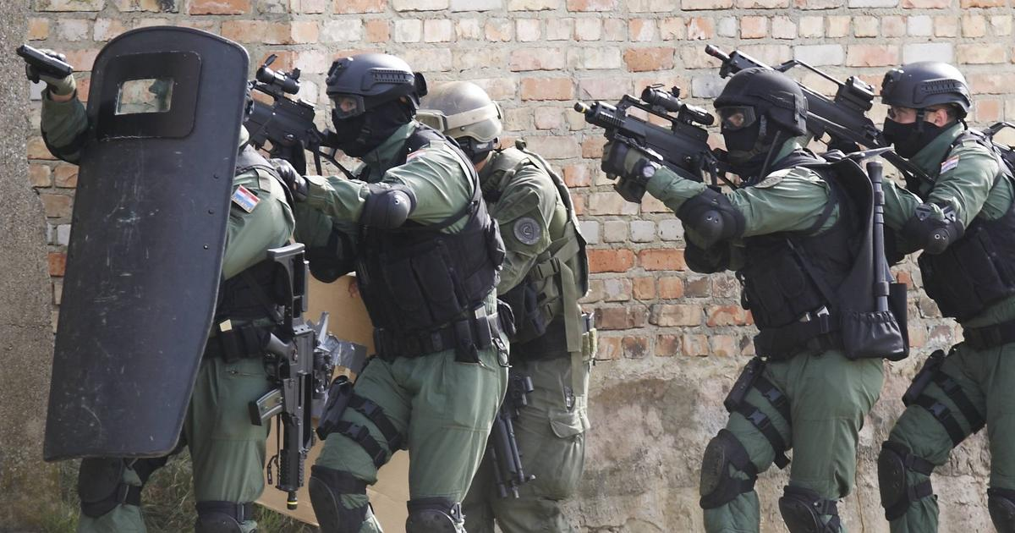
Dowódca (szef, komendant, kierownik) może ustalać inny skład służb oraz sposób ich pełnienia (łączyć, zmniejszać, zwiększać, ustalać czas pełnienia).
Dowódca może również organizować inne służby, w zależności od potrzeb, możliwości i przeznaczenia jednostki, a także wyznaczać do ich pełnienia pracowników wojska, pracowników ochrony OWC lub SUFO (po zawarciu stosownych umów).

Slide 7
Oficer dyżurny jednostki wojskowej i jego pomocnik (pomocnicy) są uzbrojeni w broń etatową lub broń przydzieloną rozkazem dowódcy jednostki wojskowej (dowódcy garnizonu) dla służb dyżurnych z przysługującą liczbą amunicji. Pozostali żołnierze pełniący służbę (z wyjątkiem wart) występują bez broni, jeśli dowódca jednostki nie zarządzi inaczej.
Oznaczeniem żołnierzy pełniących służby dyżurne (z wyjątkiem wart i pododdziału alarmowego) jest biało-czerwona plakietka z napisem „SŁUŻBA DYŻURNA”, przymocowana pod guzikiem do klapy lewej górnej kieszeni munduru lub do innej części munduru na tej wysokości.

Slide 8
2. PEŁNIENIE SŁUŻBY WEWNĘTRZNEJ
Podstawą pełnienia służby wewnętrznej jest rozkaz dzienny dowódcy jednostki (instytucji) wojskowej (pododdziału) lub komórki wewnętrznej stacjonującej samodzielnie poza macierzystą jednostką wojskową. Czas rozpoczęcia, trwania (nie musi być całodobowa) i zakończenia danej służby określa dowódca (komendant) jednostki lub pododdziału, komórki wewnętrznej stacjonującej samodzielnie poza macierzystą jednostką wojskową.

Slide 9
Pełnienie służb organizuje szef sztabu jednostki lub żołnierz wyznaczony przez dowódcę, a w pododdziale – szef kompanii (równorzędny).
Służbę wewnętrzną Pełnią równomiernie wszyscy żołnierze z wyjątkiem dowódcy jednostki, jego zastępcy, szefa sztabu, szefa szkolenia i żołnierzy pełniących służbę w wojskowych strażach pożarnych z wyjątkiem służby dowódcy pogotowia przeciwpożarowego, a także żołnierze zwolnieni na mocy innych przepisów.

Slide 10
Żołnierze wyznaczeni do pełnienia służb są zobowiązani do stawienia się u osób odpowiedzialnych za prowadzenie instruktaży oraz szkolenia w ustalonych miejscach i czasie. Żołnierz wyznaczony do pełnienia służby ma obowiązek przygotować się osobiście do jej pełnienia.
Służbę wewnętrzną pełni się w wydzielonych i odpowiednio urządzonych oraz wyposażonych pomieszczeniach (miejscach). Wyposażenie pomieszczeń (miejsc) pełnienia służby zawarto w Dziale IV „Zestawienie wzorów dokumentów”.

Slide 11
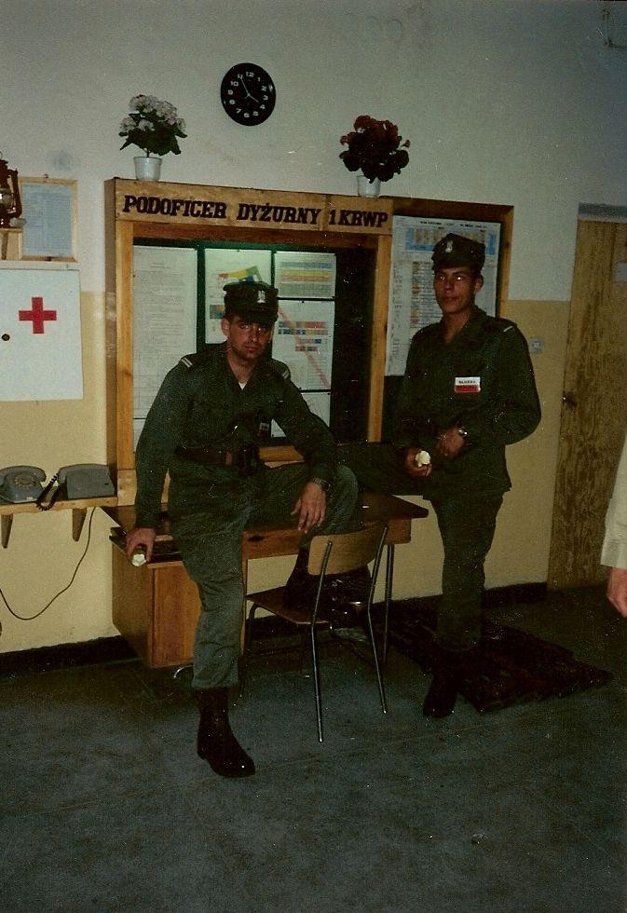
3. SKŁAD I ZADANIA SŁUŻB DYŻURNYCH.
W skład służby wewnętrznej jednostki mogą wchodzić:
oficer dyżurny jednostki wojskowej* (kompleksu/obiektu);
pomocnik oficera dyżurnego jednostki wojskowej *.

Slide 12
Pozostałe służby:
dyżurny parku sprzętu technicznego (PST) *;
pomocnik dyżurnego parku sprzętu technicznego;
dyżurny punktu kontroli technicznej (PKT);
dyżurny biura przepustek / obsługa biura przepustek;
dyżurny izby chorych;
dowódca i żołnierze warty wewnętrznej jednostki wojskowej* (Oddział Wart Cywilnych /OWC/, Specjalistyczna Uzbrojona Formacja Ochronna /SUFO/);
dowódca i żołnierze pododdziału alarmowego jednostki wojskowej *;
dowódca pogotowia przeciwpożarowego;
komendant i profos izby zatrzymań *;
dyżurny lokalnego centrum nadzoru.
* Wchodzą w skład wojskowych organów porządkowych, z wyjątkiem żołnierzy Żandarmerii Wojskowej – zgodnie z odrębnymi przepisami.

Slide 13
Do zakresu działań oficera dyżurnego jednostki należy:
wykonywanie czynności określonych odrębnie w przepisach o wojskowych organach porządkowych;
uruchamianie (zapoczątkowanie) osiągania gotowości do podjęcia działań i stanów kryzysowych oraz kierowanie jego przebiegiem do czasu przybycia dowódcy (kierownika, szefa, komendanta, dyrektora);
wykonywanie innych zadań określonych w instrukcjach oraz nakazanych przez dowódcę (szefa, komendanta) jednostki wojskowej.
W zakresie działania, o którym mowa powyżej, oficer dyżurny ma prawo do wydawania i egzekwowania rozkazów (poleceń) w stosunku do wszystkich będących podwładnymi dowódcy jednostki wojskowej, z wyjątkiem jego zastępcy, szefa sztabu, szefa szkolenia i szefa logistyki.

Slide 14
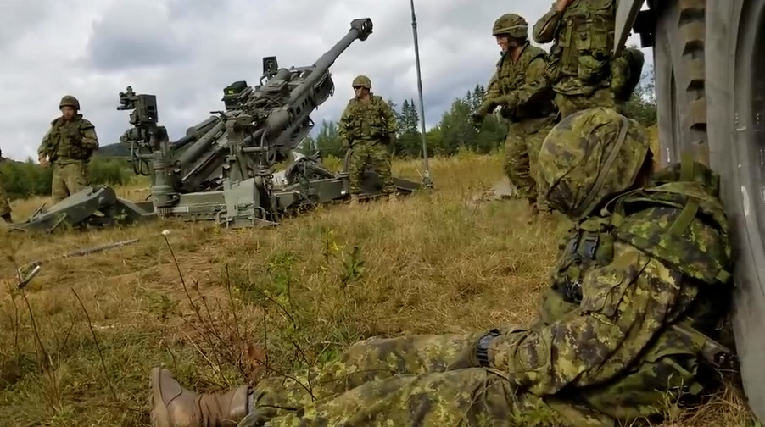
Oficer dyżurny jednostki odpowiada osobiście za stan ilościowy, ochronę i obronę uzbrojenia i sprzętu wojskowego oraz amunicji przechowywanej w miejscu pełnienia przez niego służby lub wydzielonej do pełnienia służb, a także broni i amunicji zdanej na przechowanie do depozytu, zorganizowanego u oficera dyżurnego jednostki.

Slide 15
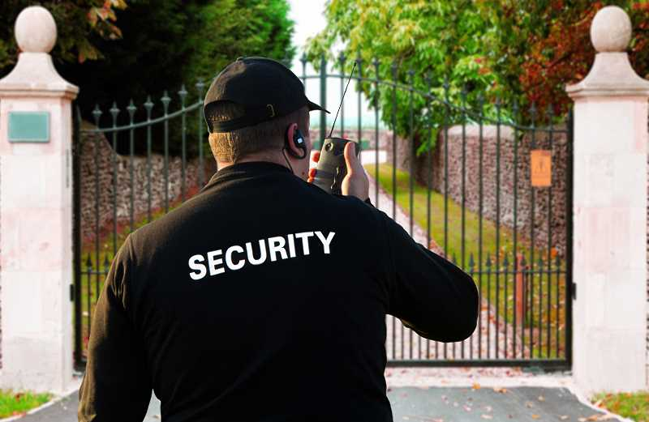
Oficerowi dyżurnemu jednostki podlegają wszyscy żołnierze i osoby pełniące służbę wewnętrzną, a w czasie wolnym również wszystkie osoby przebywające na terenie jednostki z wyjątkiem: dowódcy, zastępcy dowódcy, szefa sztabu, szefa szkolenia i szefa logistyki. Dowódcy wart z OWC i SUFO wykonują polecenia oficera dyżurnego w zakresie wynikającym z planu ochrony jednostki (kompleksu, obiektu), instrukcji dowódcy warty lub instrukcji ochrony SUFO.

Slide 16
POMOCNIK OFICERA DYŻURNEGO JEDNOSTKI
- Pomocnika oficera dyżurnego jednostki zasadniczo wyznacza się spośród oficerów młodszych i podoficerów, a w wyjątkowych sytuacjach spośród szeregowych (marynarzy) zawodowych.
- Pomocnik podlega oficerowi dyżurnemu jednostki, wykonuje jego rozkazy i polecenia, zgodnie z określonym zakresem działania oraz przysługującymi mu uprawnieniami.
- Pomocnikowi podlegają żołnierze pełniący służbę wewnętrzną w jednostce równi mu i niżsi stopniem, a w czasie nieobecności lub nagłej niedyspozycji oficera dyżurnego – jeżeli sytuacja tego wymaga – również pozostali żołnierze służby wewnętrznej.

Slide 17
DYŻURNY PARKU SPRZĘTU TECHNICZNEGO
Dyżurnego parku sprzętu technicznego (PST) wyznacza się spośród podoficerów lub szeregowych zawodowych (marynarzy) grupy osobowej technicznej korpusu osobowego logistyki, a w wyjątkowych sytuacjach spośród innych żołnierzy.
Podlega on szefowi sztabu lub innemu wyznaczonemu przez dowódcę jednostki wojskowej żołnierzowi, a pod względem pełnienia służby oficerowi dyżurnemu jednostki.

Slide 18
Dyżurny PST ma prawo kontrolowania poprzez dokonywanie lustracji zawartości bagaży osób, wnętrz, bagażników i skrzyń ładunkowych wszelkich pojazdów w obszarze PST, a także badania stanu trzeźwości kierujących pojazdami służbowymi.
Dyżurnemu PST podlega pomocnik dyżurnego PST, dyżurny punktu kontroli technicznej (PKT) oraz wszyscy żołnierze przebywający w parku sprzętu technicznego, z wyjątkiem jego przełożonych oraz szefa sztabu, szefa szkolenia.

Slide 19
DZIĘKUJĘ ZA UWAGĘ

